Slide 1
Муниципальное дошкольное образовательное учреждение детский сад № 10
Формирование экологической культуры через ознакомление детей дошкольного возраста с растительным миром
Воспитатель: Попова И.Е

Slide 2
Цель
Формирование у детей начало экологической культуры – осознанно правильного отношения к объектам природы.
Задачи
передача детям знаний о представителях растительного мира, их строении, потребностях, разъяснение их отличительных признаков, значения в природе и жизни человека;
совершенствовать умение наблюдать за растениями, замечать самое характерное в их внешнем виде;
навыков правильного поведения на природе: эмоционально откликаться, сопереживать всему живому, переживать радость, удивление, восхищение от общения с растениями, не причинять им вред;
развитие наблюдательности, устойчивого познавательного интереса к миру растений, его красоте и многообразию.

Slide 3
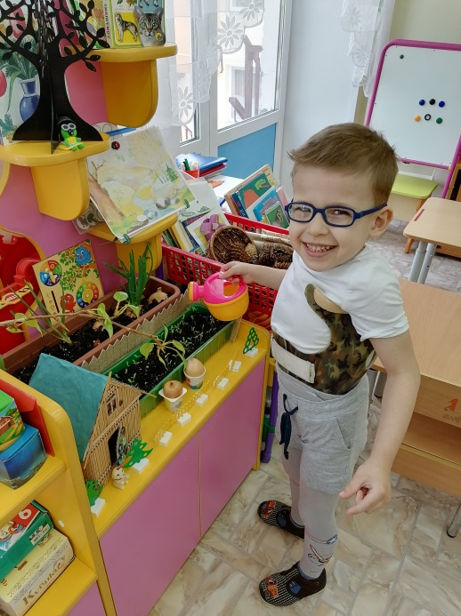
Трудовая деятельность «Выращивание растений и уход за ними»

Slide 4
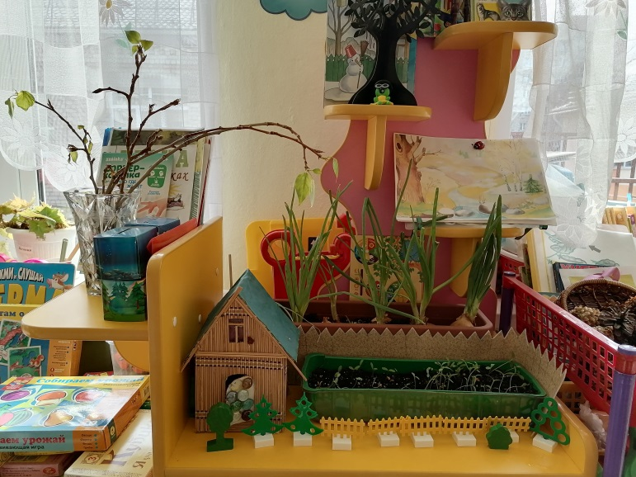

Slide 5
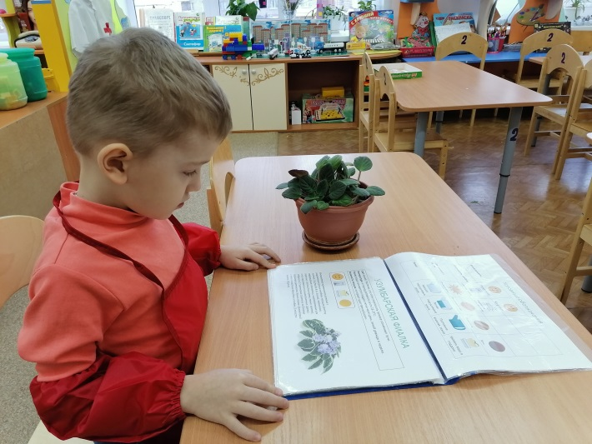
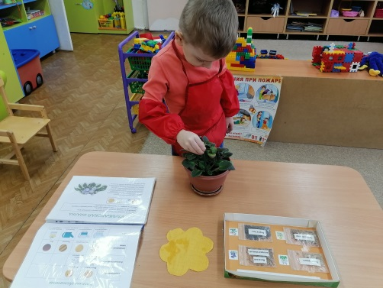
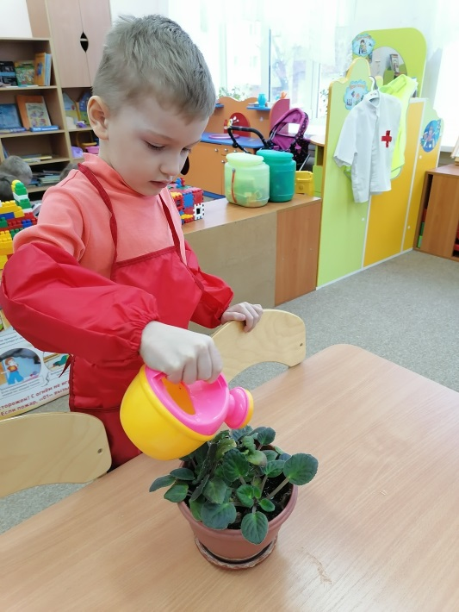
Трудовая деятельность «Уход за комнатными растениями»

Slide 6
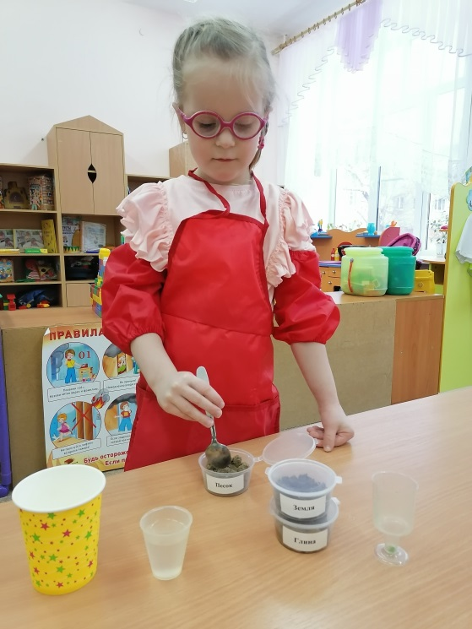
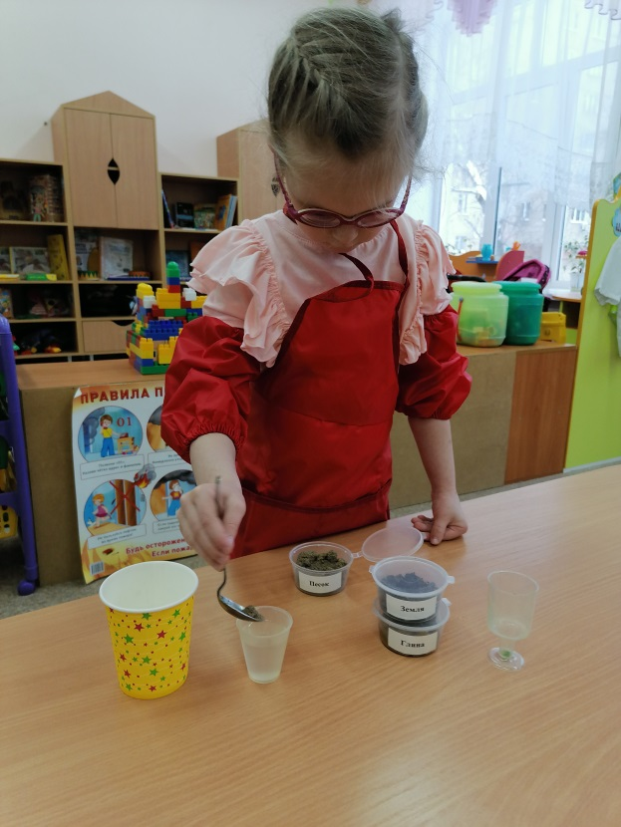
Опытно-экспериментальная деятельность

Slide 7
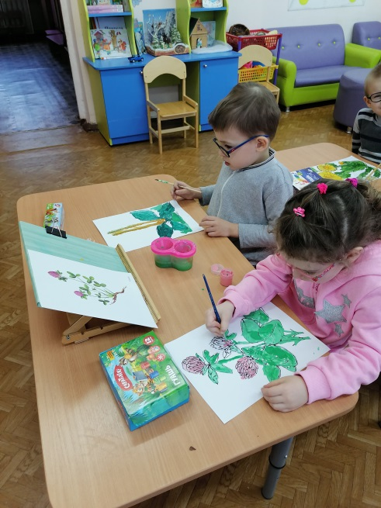
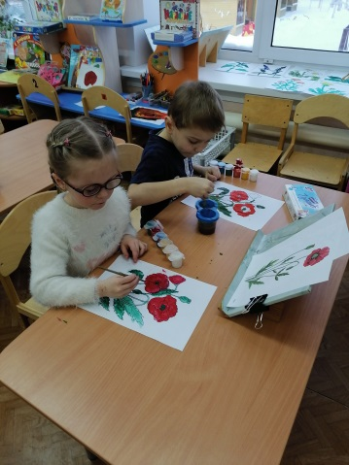
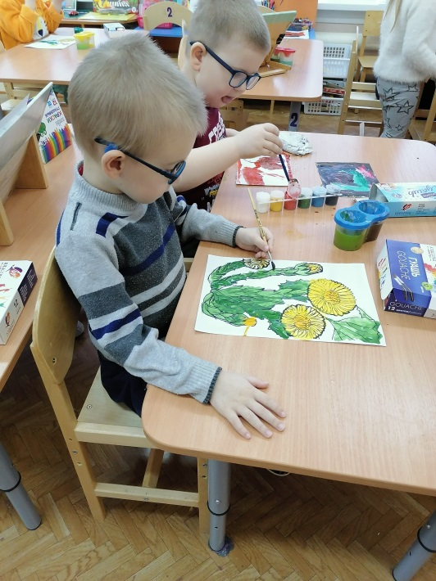
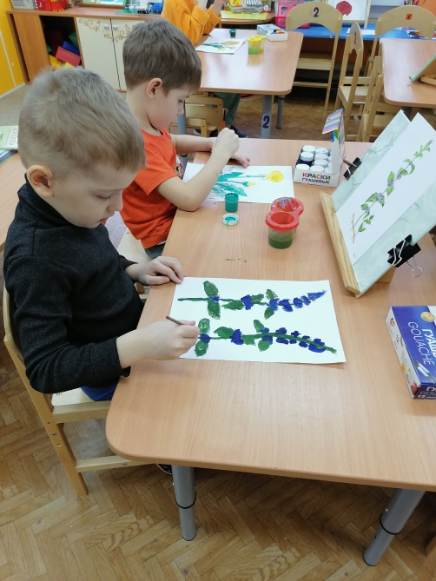
Изобразительная деятельность «Рисование на тему лекарственные растения»

Slide 8
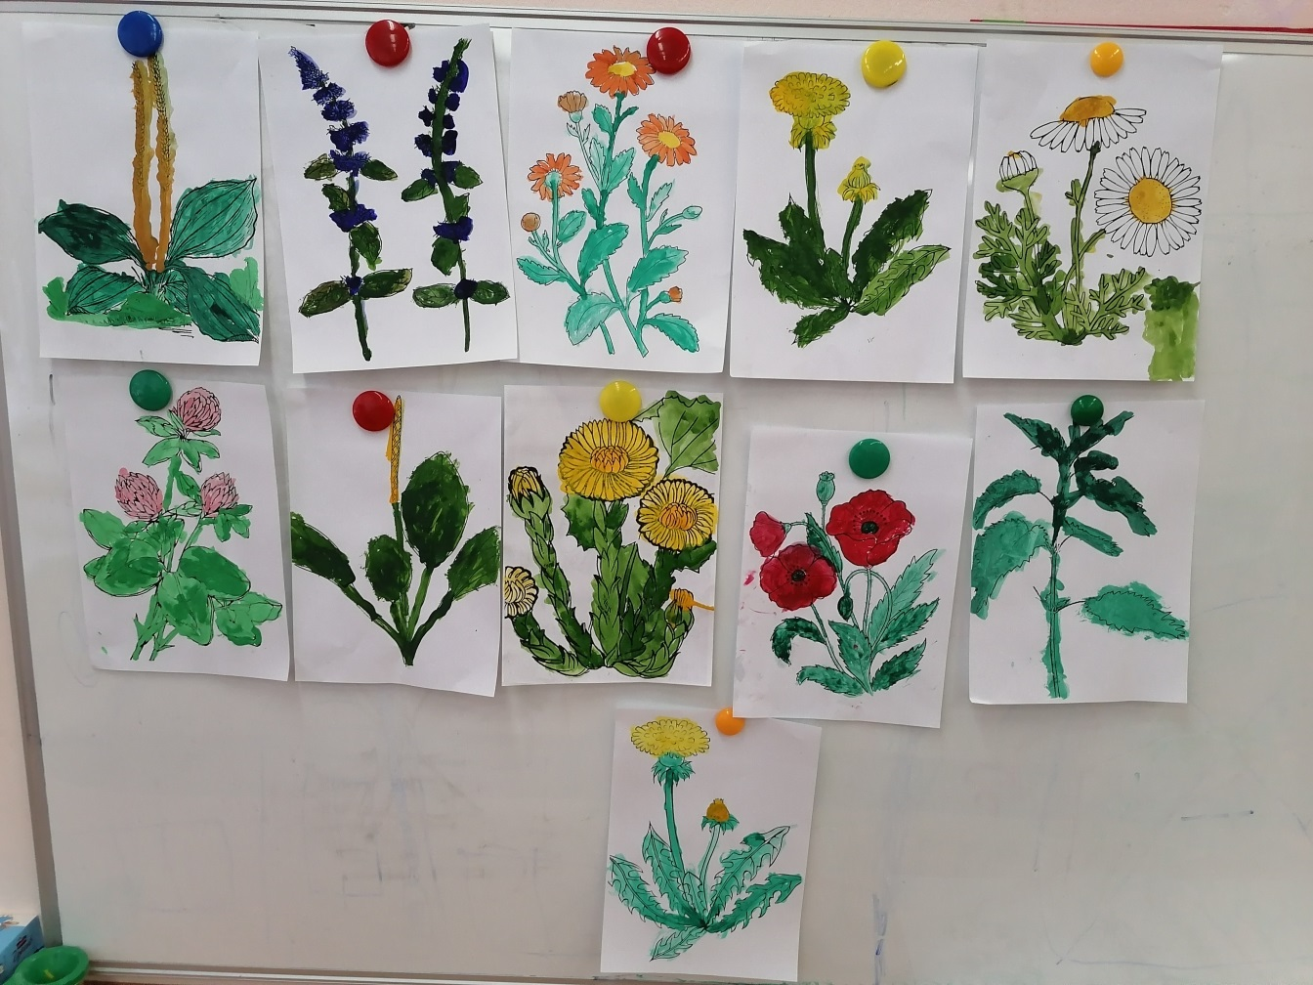
Выставка лекарственных растений.

Slide 9
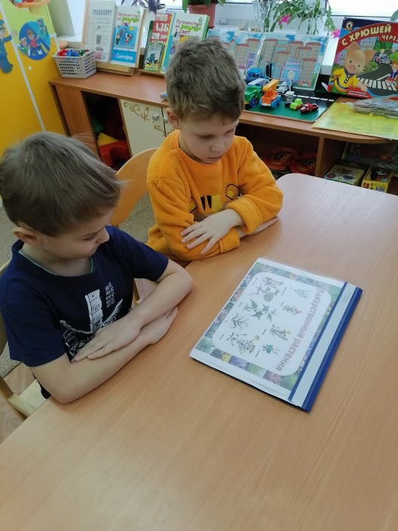
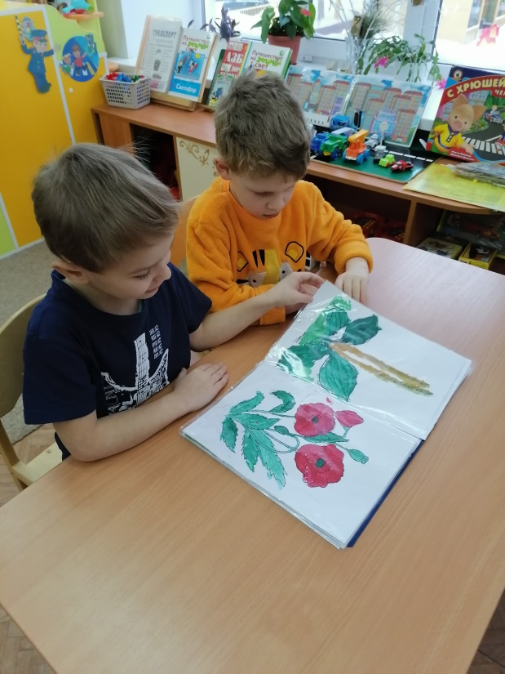
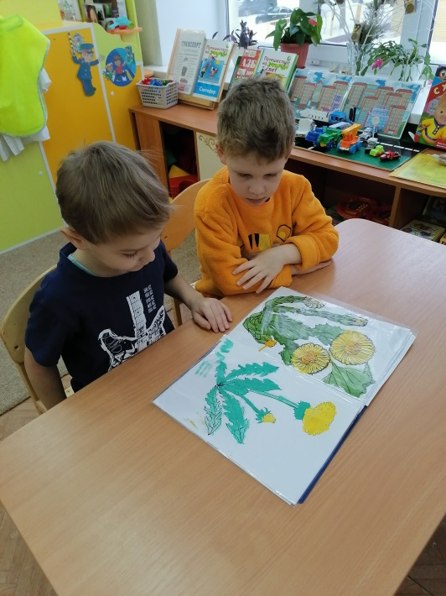
Познавательная деятельность «Лекарственные растения»

Slide 10
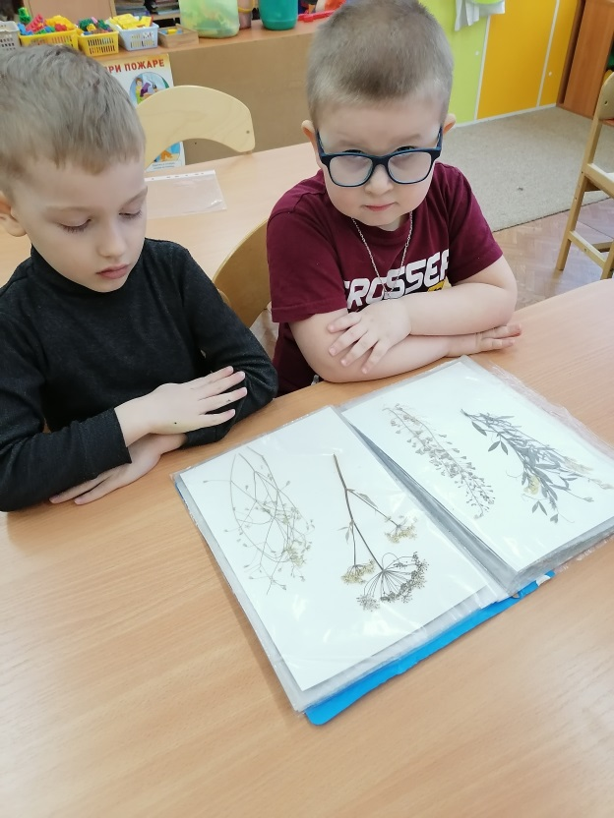
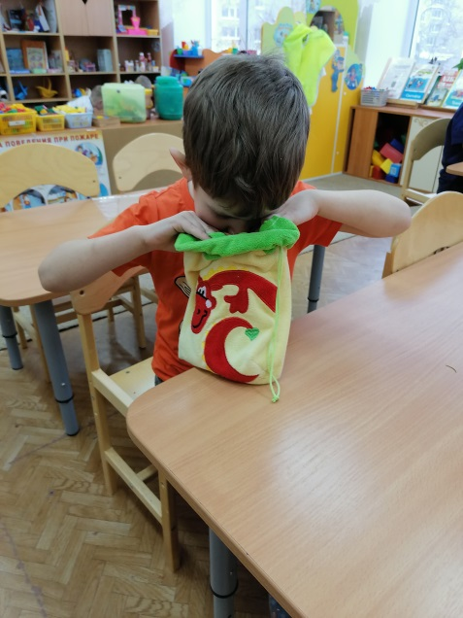
«Лекарственные растения»

Slide 11
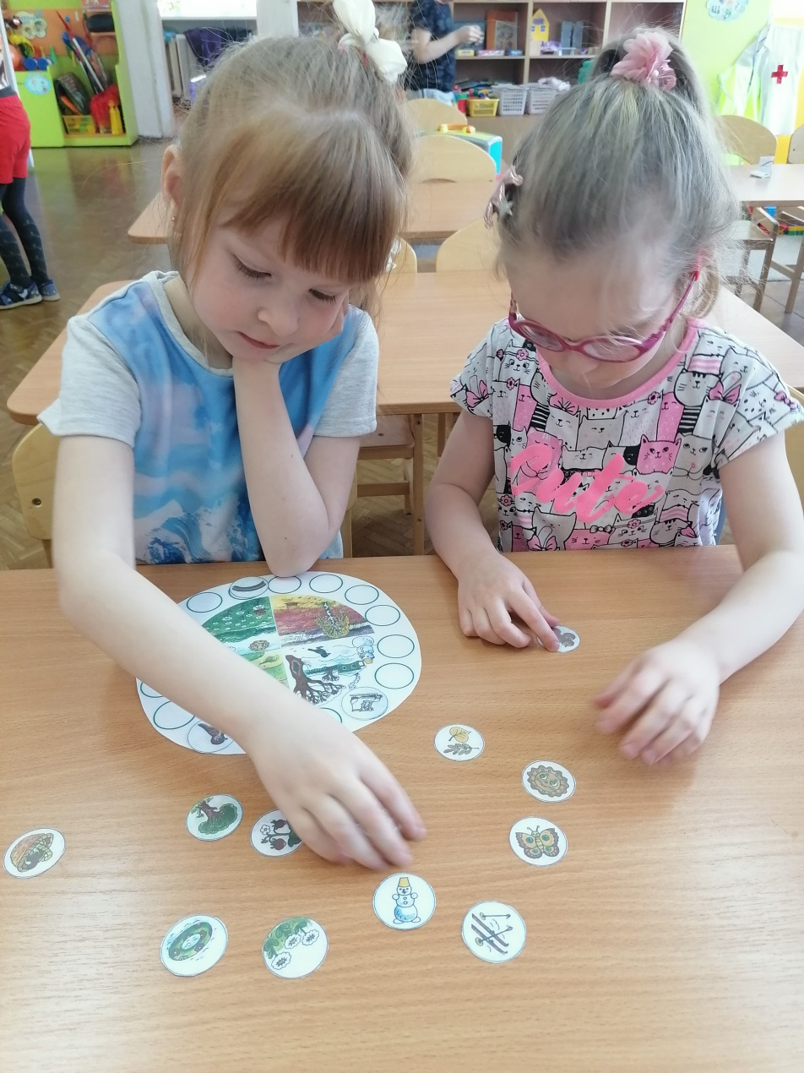
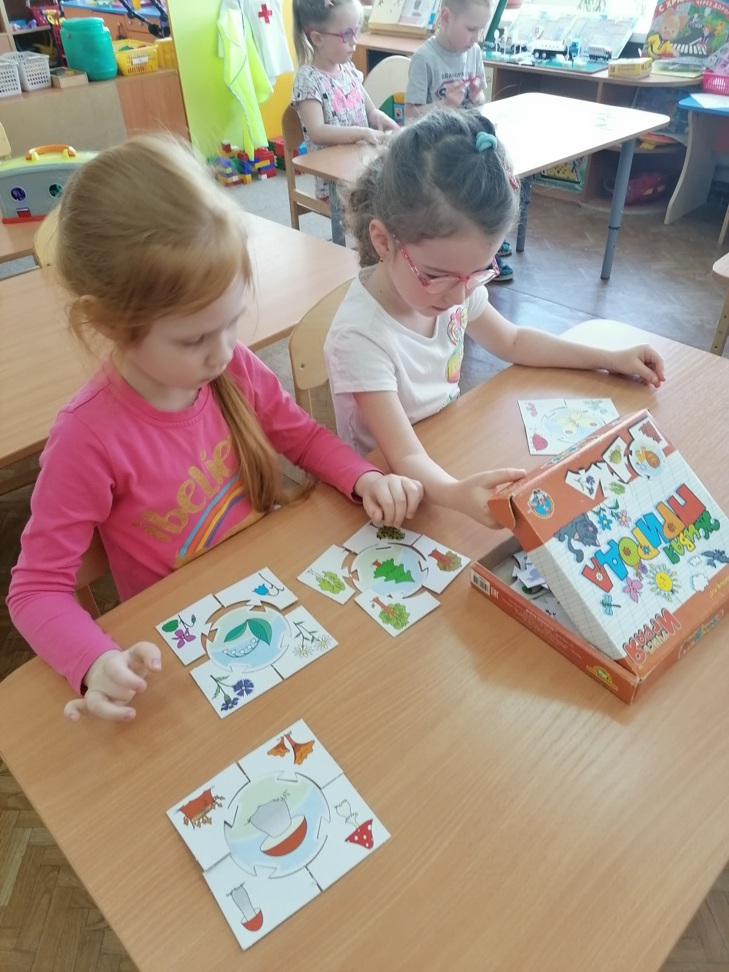
Игровая деятельность

Slide 12
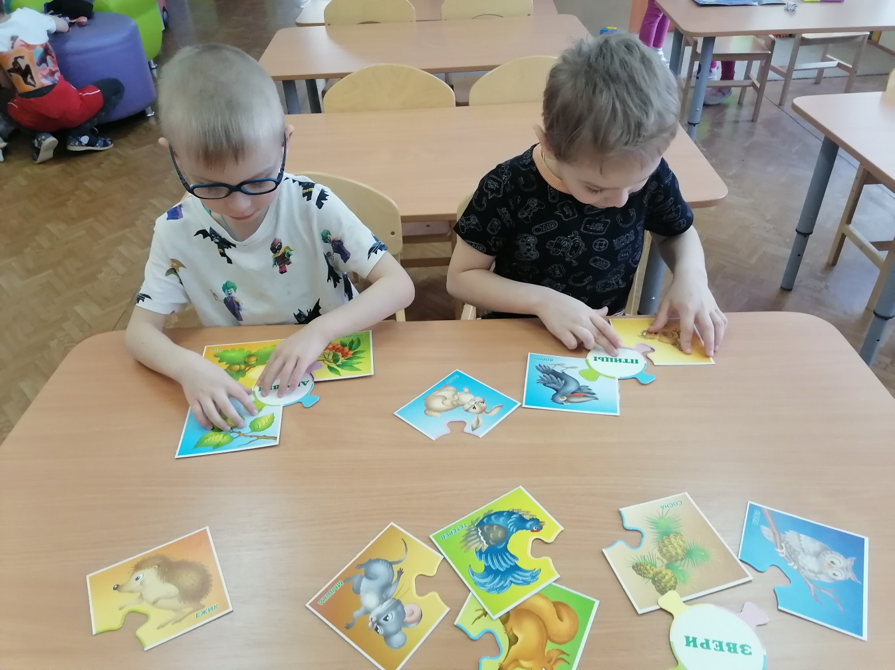
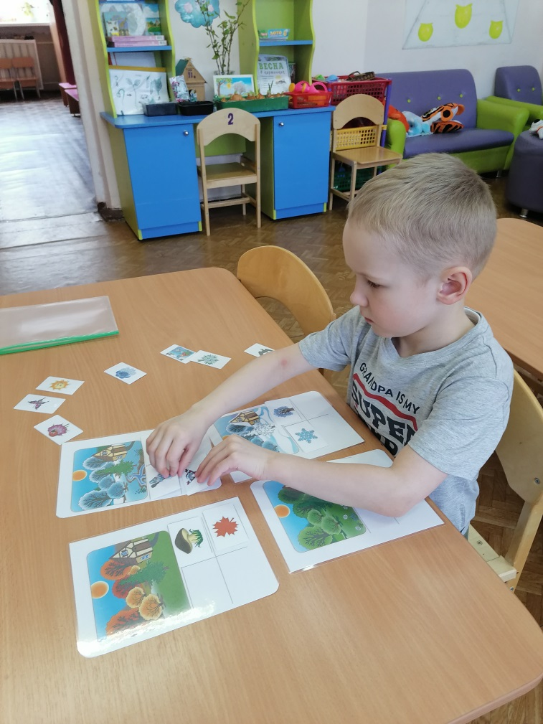
Игровая деятельность

Slide 13
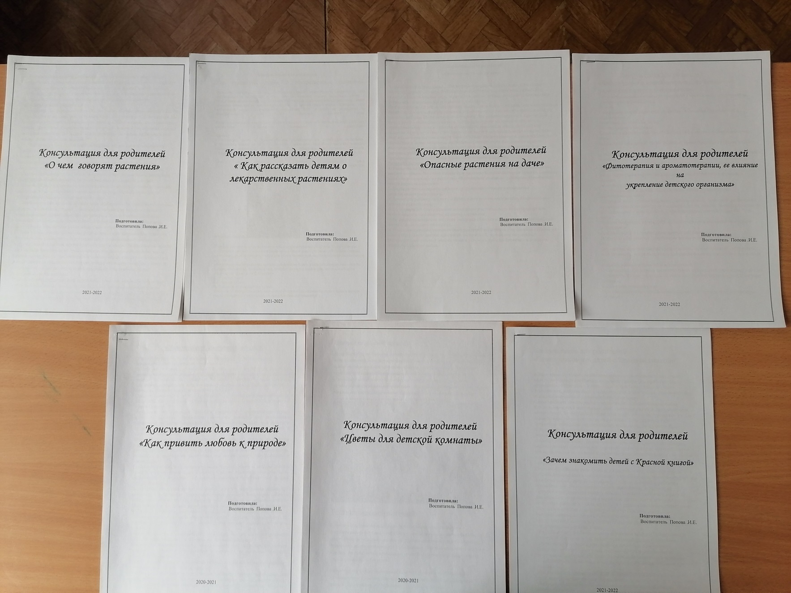
Работа с родителями

Slide 14
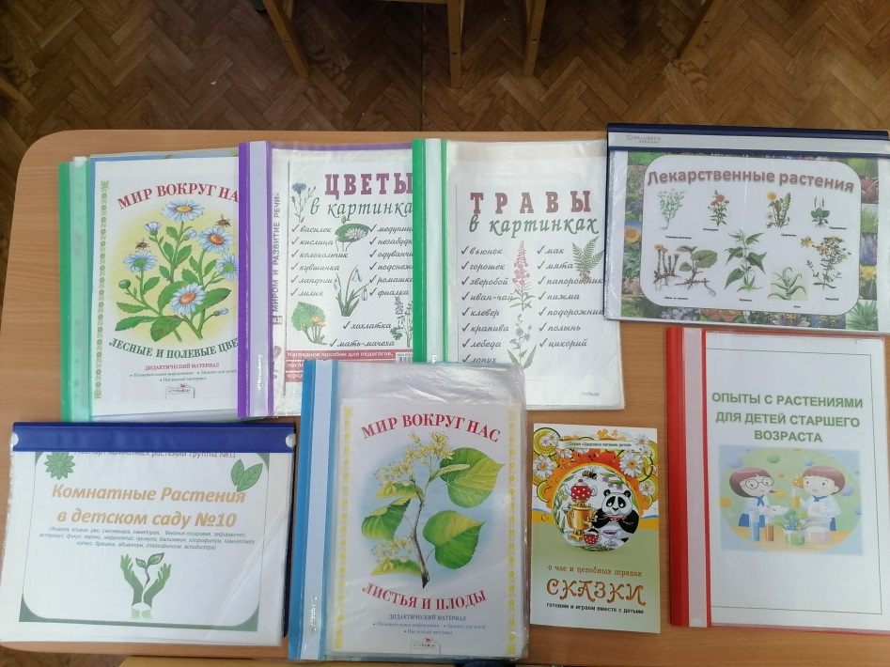
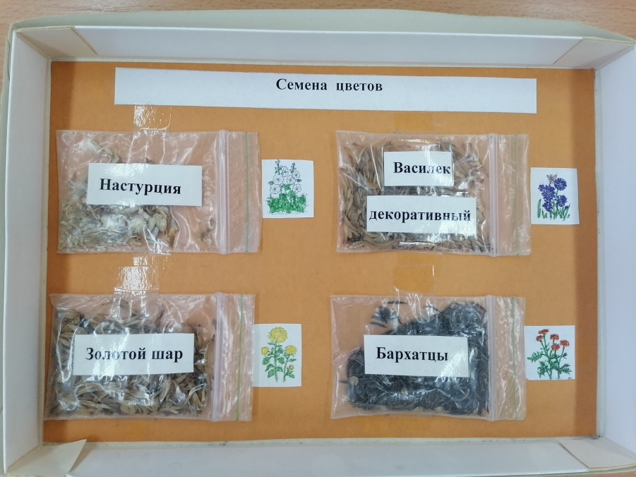
Методический материал
Коллекция семян

Slide 15
Мы должны дать ребёнку понять, что окружающий мир и люди в нём – зеркало, глядя в которое, он познаёт самого себя.

